Slide 1

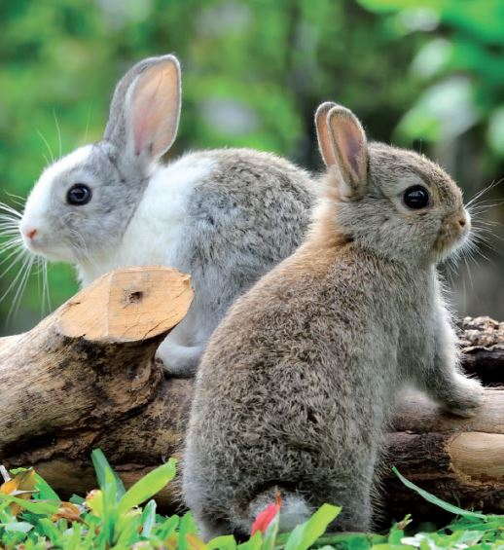
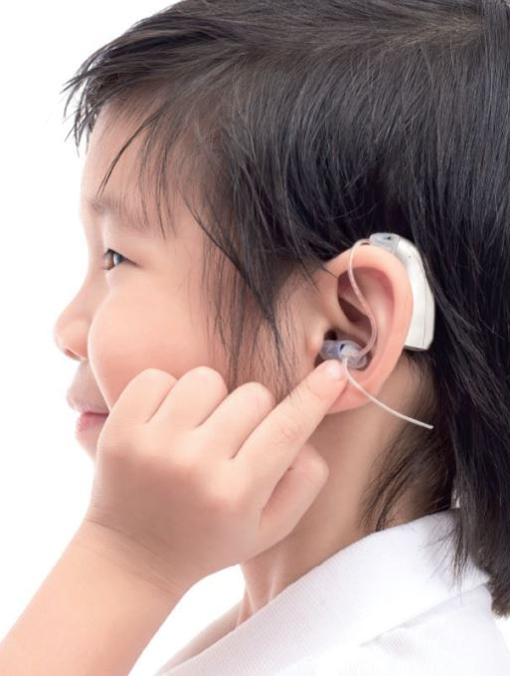
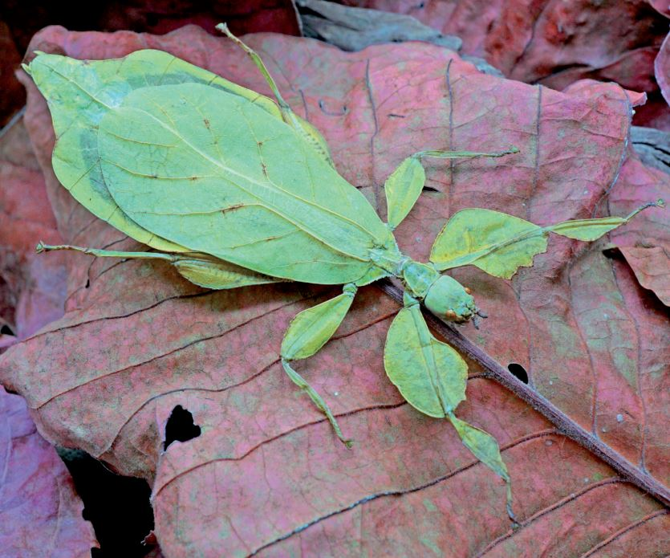


Slide 2
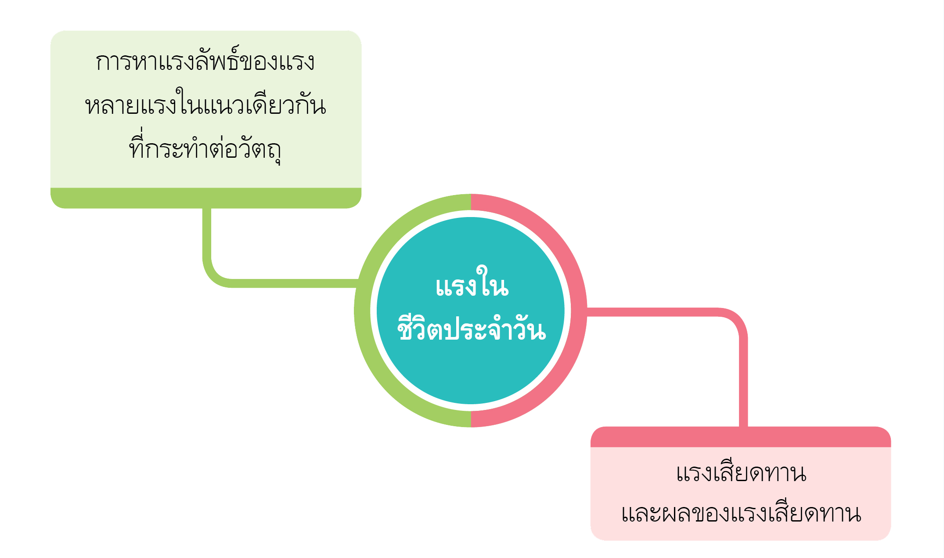

หน่วยการเรียนรู้ที่ ๔ แรงในชีวิตประจำวัน
แผนผังหัวข้อหน่วยการเรียนรู้

Slide 3


Slide 4



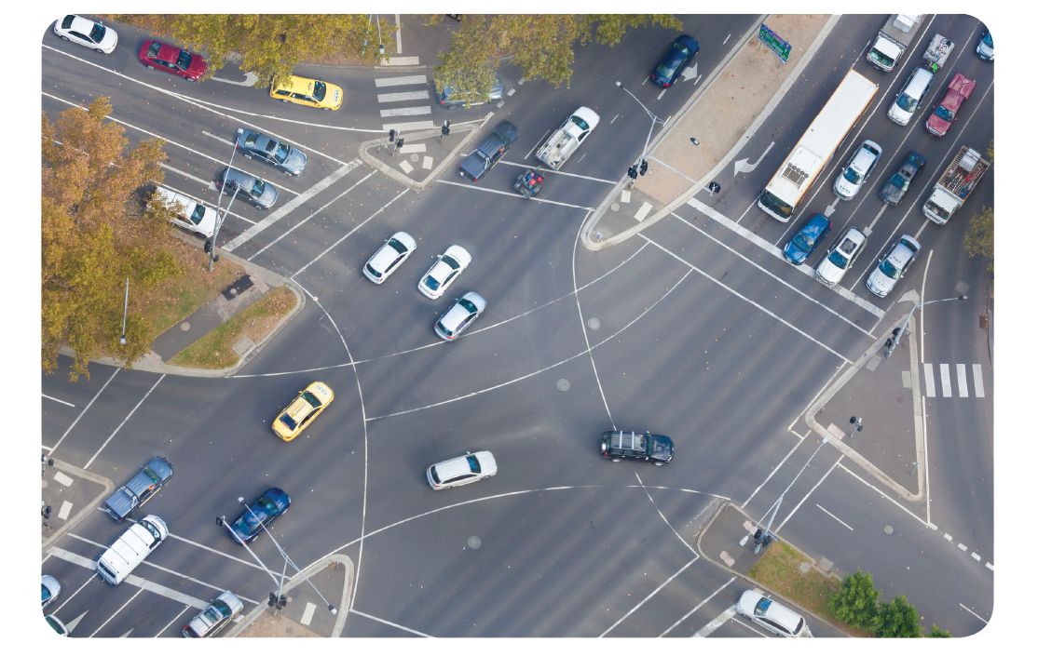
๑
การหาแรงลัพธ์ของแรงหลายแรง ในแนวเดียวกันที่กระทำต่อวัตถุ
แรงที่กระทำต่อวัตถุ อาจทำให้วัตถุเปลี่ยนแปลงการเคลื่อนที่ได้ โดยเปลี่ยนจากวัตถุที่อยู่นิ่งเริ่มเคลื่อนที่ หรือวัตถุที่เคลื่อนที่อยู่เป็นเคลื่อนที่เร็วขึ้น เคลื่อนที่ช้าลง หยุดนิ่ง หรือเปลี่ยนทิศทาง แรงยังทำให้วัตถุเปลี่ยนรูปร่างและขนาดได้อีกด้วย
แรงทำให้วัตถุเคลื่อนที่หรือเปลี่ยนทิศทาง

Slide 5
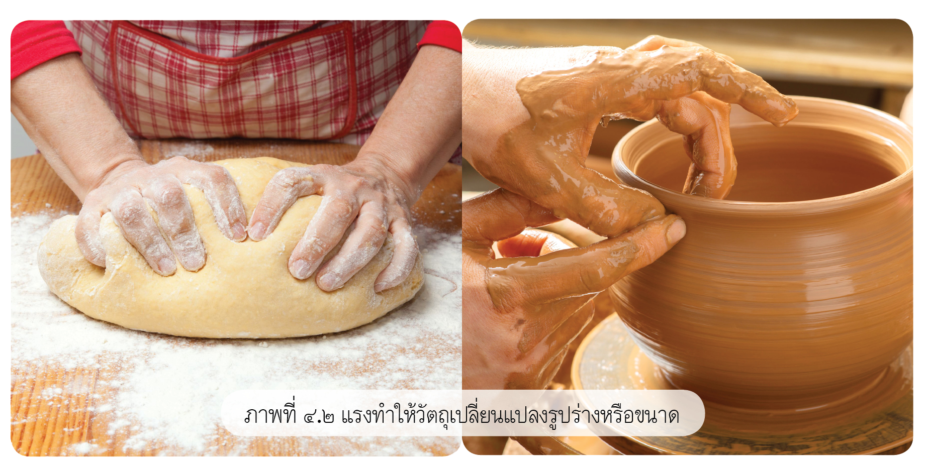
แรงทำให้วัตถุเปลี่ยนแปลงรูปร่างหรือขนาด
การออกแรงในการดึงหรือผลักวัตถุใดวัตถุหนึ่ง ไม่จำเป็นต้องมีแรงกระทำ
เพียงแรงเดียว อาจมีแรงหลายแรงมากระทำต่อวัตถุนั้น เราจะมีวิธีหาผลลัพธ์ ของแรงที่มากระทำต่อวัตถุนั้นได้อย่างไร

Slide 6
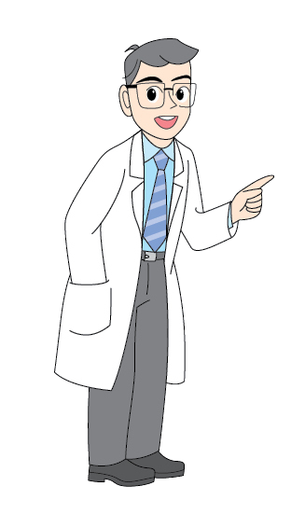
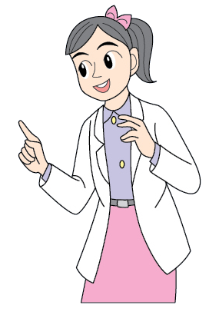
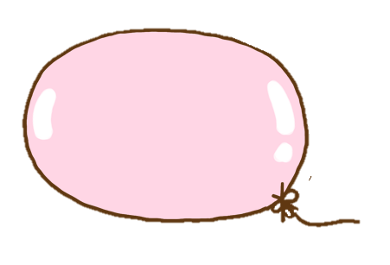
เมื่อแรง ๒ แรง กระทำต่อวัตถุในทิศทางเดียวกัน ผลลัพธ์ของแรง ก็คือผลรวมของแรงทั้งสอง ทำให้วัตถุเคลื่อนที่ไปในทิศทางเดียวกับ แรงที่มากระทำ
เมื่อแรง ๒ แรง กระทำต่อวัตถุในทิศทางตรงกันข้าม ผลลัพธ์ของแรงก็คือแรงหักล้างระหว่างแรงทั้งสอง ทำให้วัตถุเคลื่อนที่ไปในทิศทางที่มีแรงมากกว่า
เมื่อแรง ๒ แรง ที่เท่ากันกระทำต่อวัตถุในทิศทางตรงกันข้าม ผลลัพธ์ของแรงก็คือแรงทั้งสองหักล้างกันหมด ทำให้วัตถุไม่เคลื่อนที่
ผลลัพธ์ของแรง เรียกอีกอย่างหนึ่งว่าแรงลัพธ์

Slide 7
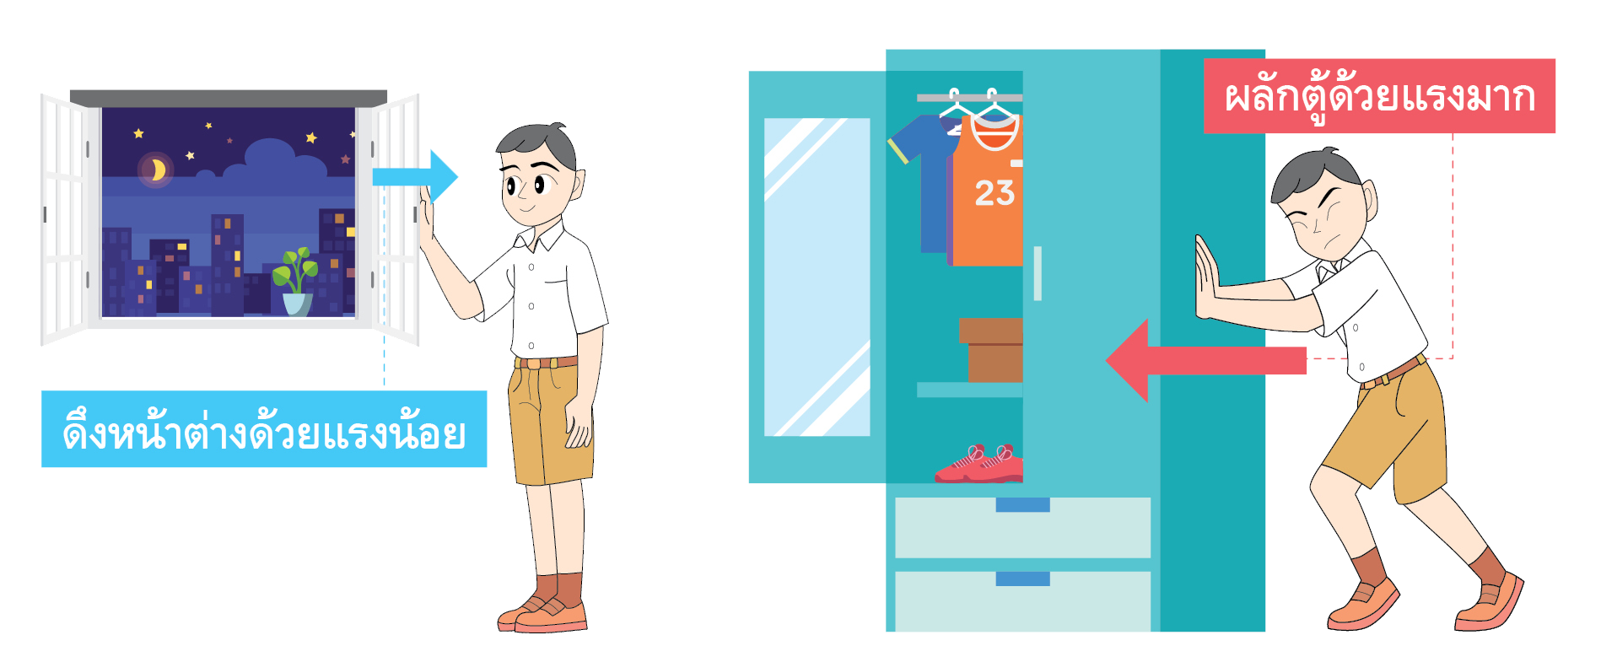
เราสามารถเขียนแผนภาพแสดงแรงที่กระทำต่อวัตถุโดยใช้ลูกศร ให้หัวลูกศร แสดงทิศทางของแรง ความยาวของลูกศรแสดงค่าหรือขนาดของแรง โดยถ้าออกแรงมาก ลูกศรจะยาว ถ้าออกแรงน้อย ลูกศรจะสั้น และถ้าออกแรงเท่ากัน ลูกศรจะมีความยาวเท่ากัน
แผนภาพแสดงแรงที่กระทำต่อวัตถุ

Slide 8
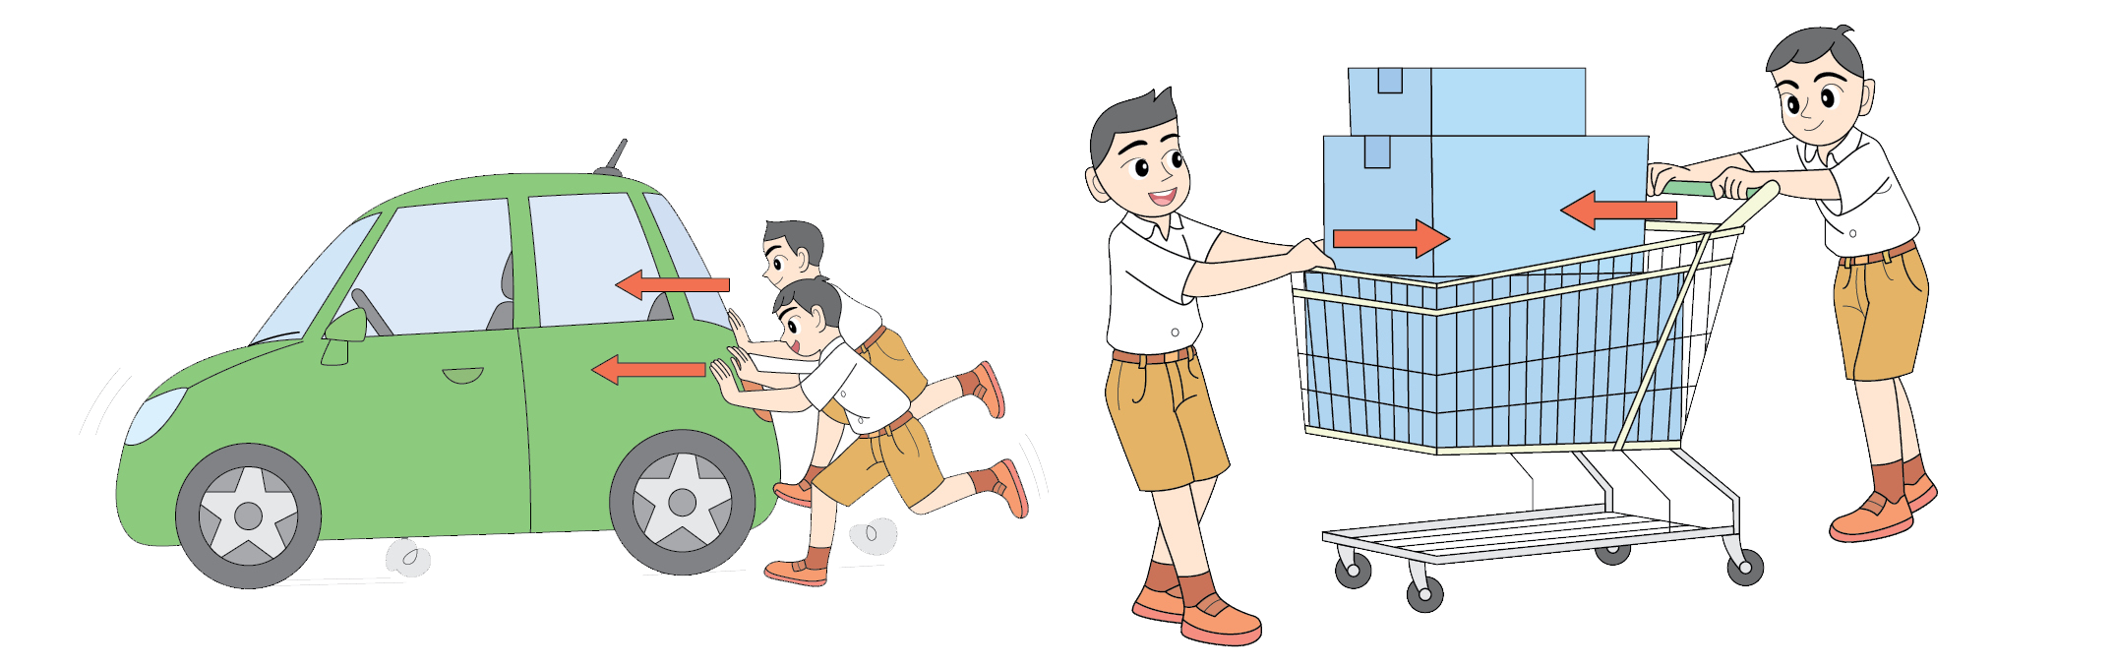
นักเรียนบอกได้หรือไม่ว่าภาพใดใช้แรงในทิศทางเดียวกัน และภาพใดใช้แรงในทิศทางตรงกันข้าม
ก. รถเคลื่อนที่ได้เร็ว
ข. รถเข็นเคลื่อนที่ได้ช้า
กิจกรรมที่ใช้แรงในทิศทางเดียวกัน และใช้แรงในทิศทางตรงกันข้าม

Slide 9
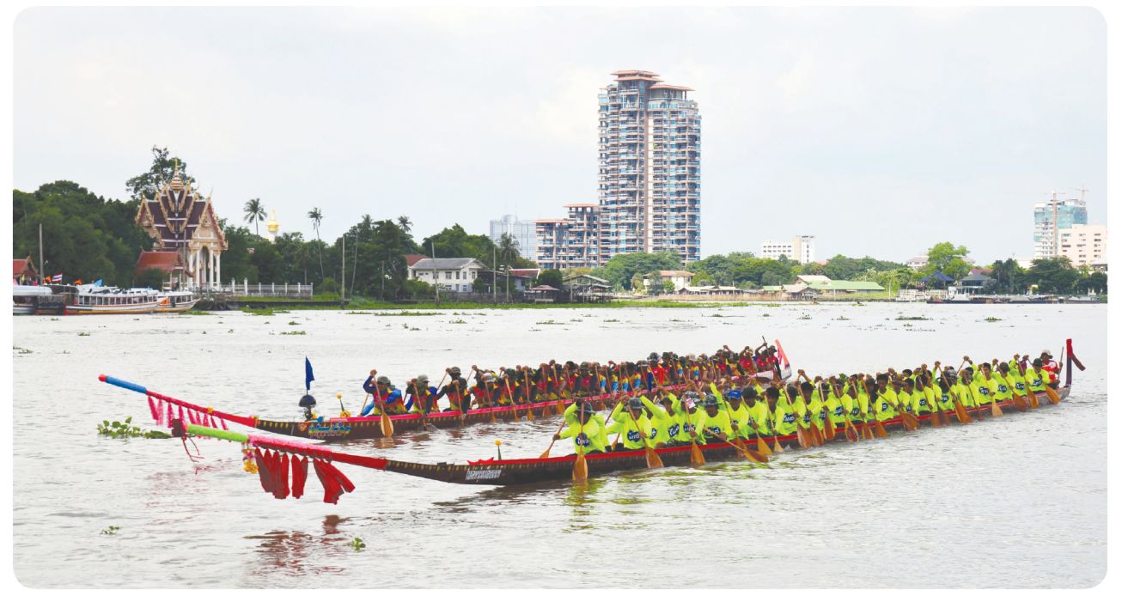
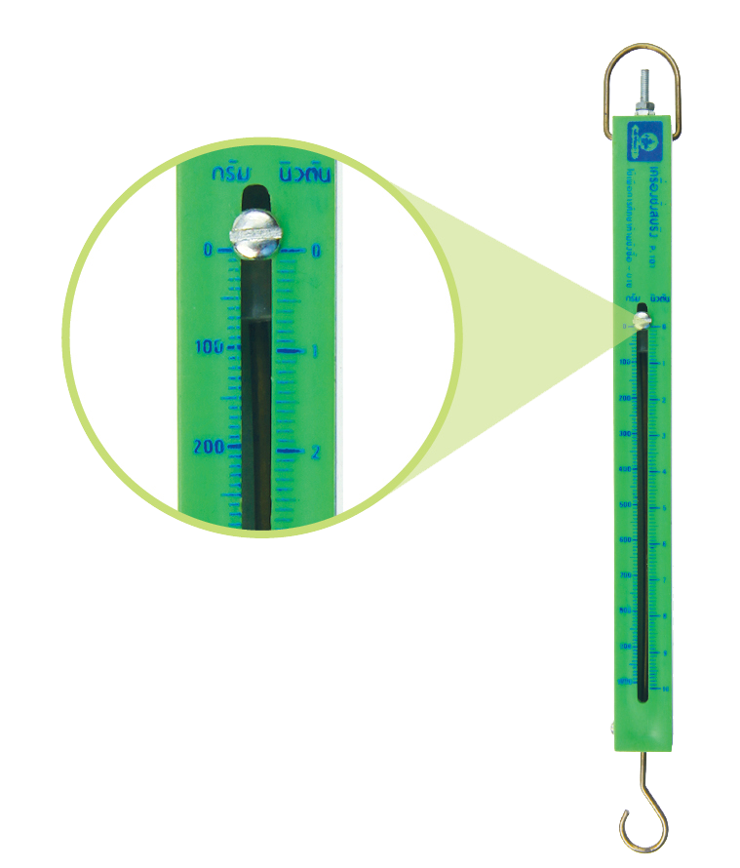
การออกแรงพายเรือให้เคลื่อนที่ในน้ำ
เราใช้เครื่องชั่งสปริงวัดแรง แรงมีหน่วยเป็น
นิวตัน ตามชื่อนักวิทยาศาสตร์ชาวอังกฤษ คือ
เซอร์ไอแซก นิวตัน ผู้ค้นพบแรงโน้มถ่วงของโลก
และเป็นผู้ศึกษาเกี่ยวกับแรงและการเคลื่อนที่ของวัตถุ
เครื่องชั่งสำหรับวัดแรง

Slide 10
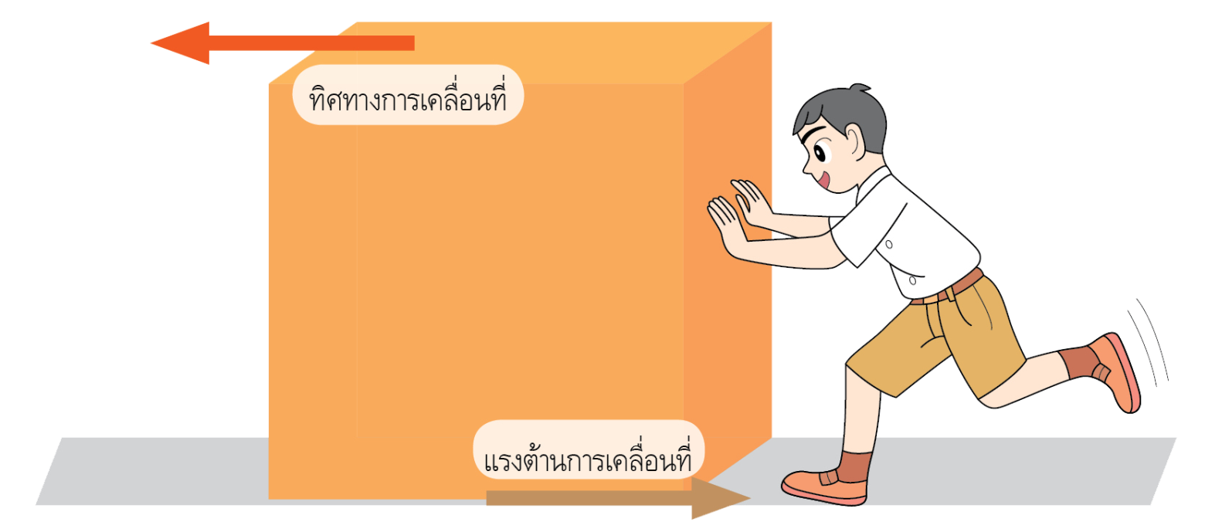
๒
แรงเสียดทาน และผลของแรงเสียดทาน
นักเรียนทราบมาแล้วว่า การทำให้วัตถุเคลื่อนที่ หรือเปลี่ยนแปลงการเคลื่อนที่จะต้องมีแรงมากระทำกับวัตถุนั้น ดังนั้น เมื่อต้องการดันกล่อง หรือวัตถุอื่น ๆ
ให้เคลื่อนที่ไปบนพื้น ต้องออกแรงกระทำกับวัตถุเพื่อให้วัตถุเคลื่อนที่ เราจะรู้สึกว่ามีแรงบางอย่างต้านการเคลื่อนที่ของวัตถุ ทำให้วัตถุเคลื่อนที่ได้ช้าลง แรงต้านทานนี้มีลักษณะอย่างไร
ออกแรงดันกล่องให้เคลื่อนที่บนพื้น

Slide 11
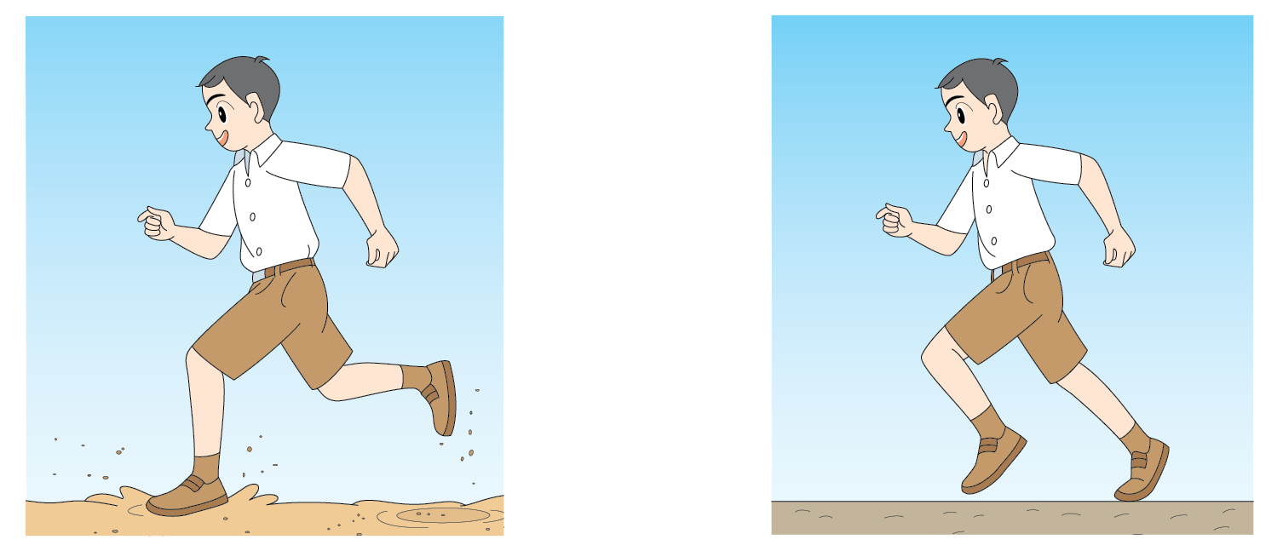
แรงบางอย่างทำให้การเคลื่อนที่ของเราหรือวัตถุต่าง ๆ ช้าลง นักเรียนลองสังเกตว่า ถ้าเราวิ่งเล่นที่พื้นทรายกับวิ่งบนพื้นดินเรียบ ๆ นักเรียนรู้สึกอย่างไร เพราะเหตุใดจึงเป็นเช่นนั้น การวิ่งบนพื้นผิวทรายกับพื้นผิวดินเรียบแตกต่างกันอย่างไร
การวิ่งบนพื้นผิวทราย
การวิ่งบนพื้นผิวดินเรียบ

Slide 12
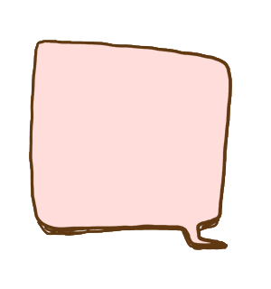

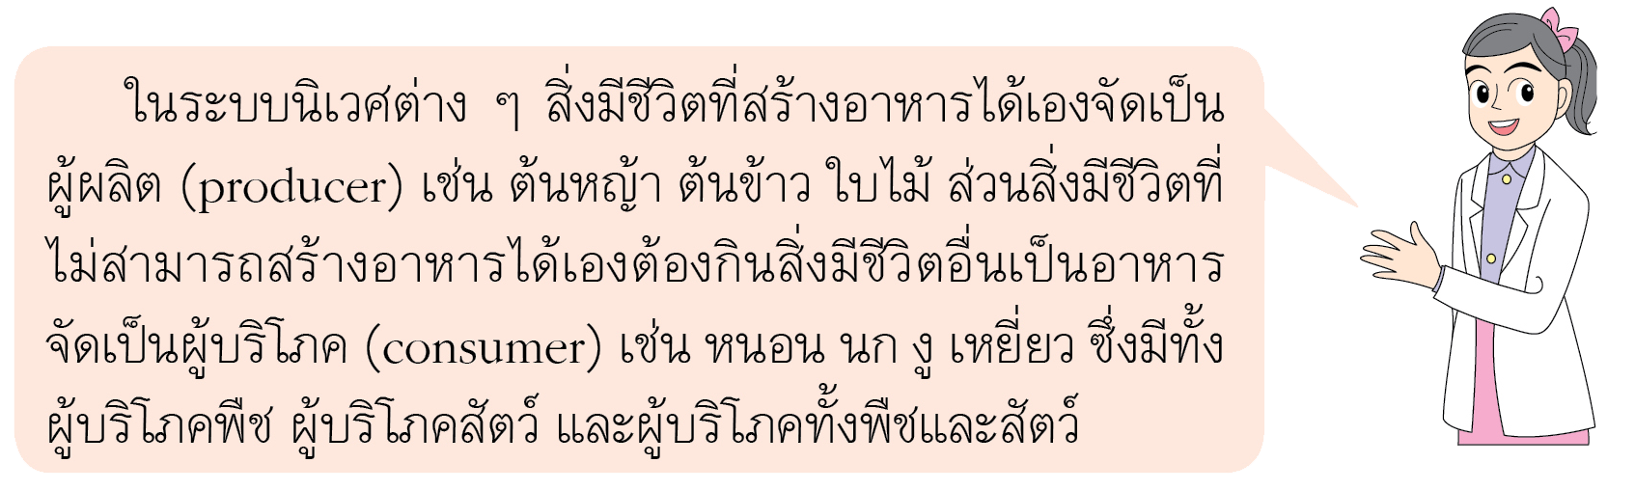

การวิ่งบนพื้นทรายและวิ่งบนพื้นดินเรียบในระยะทางเท่ากัน การวิ่งบนพื้นแบบไหนต้องออกแรงมากกว่า เพราะเหตุใด
การวิ่งบนพื้นทรายหรือบนพื้นดินเรียบ
มีการเสียดสีกันระหว่าง พื้นผิวทรายหรือพื้นผิวดินกับเท้าของนักเรียน

Slide 13
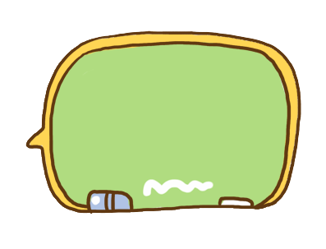
แรงเสียดทาน เป็นแรงที่ต้านการเคลื่อนที่ของวัตถุ เมื่อวัตถุ ๒ ชนิด มาเสียดสีกัน วัตถุที่เคลื่อนที่ไปบนพื้นผิวขรุขระจะมีแรงต้านการเคลื่อนที่ของวัตถุนั้นมากกว่าวัตถุที่เคลื่อนที่ไปบนพื้นผิวเรียบ
การที่วัตถุหนึ่งเลื่อนไถลไปบนพื้นผิว จะมีแรงอย่างหนึ่งเกิดขึ้น แรงนี้จะต้านทานไม่ให้วัตถุเกิดการเลื่อนไถล เราเรียกแรงที่ต้านการเคลื่อนที่ของวัตถุนี้ว่า แรงเสียดทาน
แรงเสียดทานทำให้วัตถุเคลื่อนที่ช้าลง หรือหยุดการเคลื่อนที่ แรงเสียดทานมีทิศทางตรงกันข้ามกับการเคลื่อนที่ของวัตถุบนพื้นผิวเสมอ

Slide 14
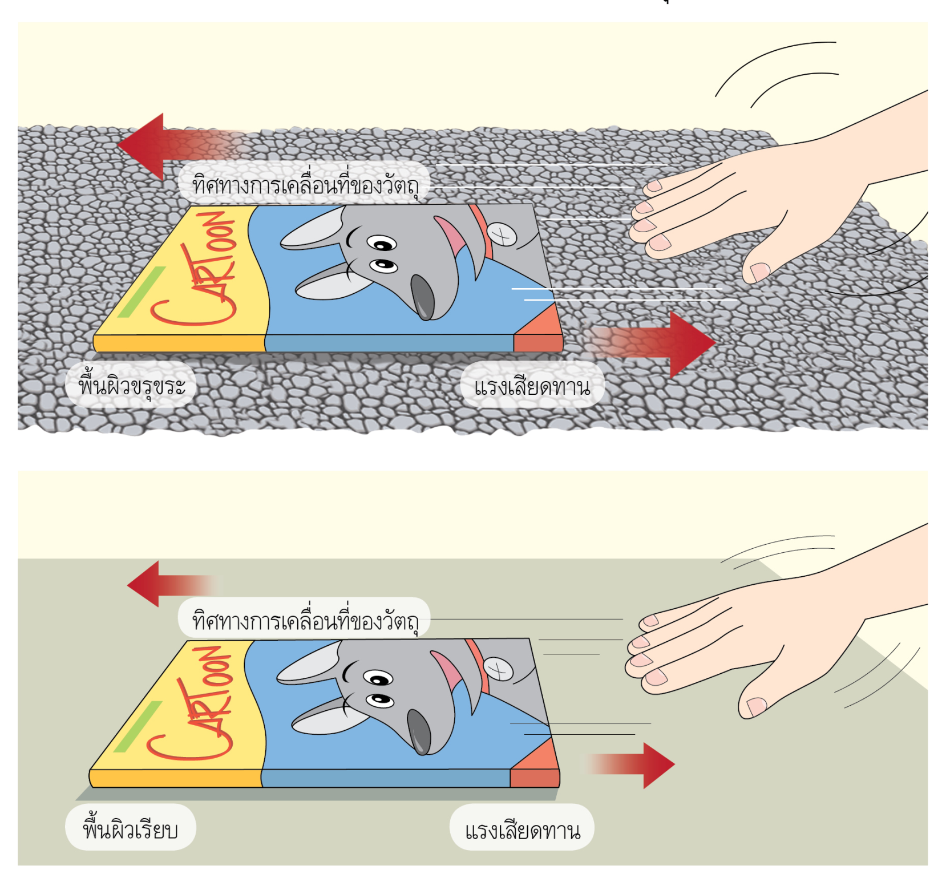
เปรียบเทียบภาพการเลื่อนไถลของหนังสือไปบนพื้นผิวเรียบได้เร็วกว่าหนังสือที่เลื่อนไถลไปบนพื้นผิวขรุขระ

Slide 15
วัตถุที่มีพื้นผิวขรุขระทำให้เกิดแรงเสียดทาน มากกว่าวัตถุที่มีพื้นผิวเรียบ
พื้นผิวที่ขรุขระ มีการเสียดสีระหว่างกันและกันมาก จึงมีแรงเสียดทานที่ต้านการเคลื่อนที่ของวัตถุเกิดขึ้น การที่พื้นผิวเรียบทำให้มีการเสียดสีระหว่างกันและกันน้อยลง จะช่วยลดแรงเสียดทาน ทำให้วัตถุเคลื่อนที่ไปได้ง่าย

Slide 16
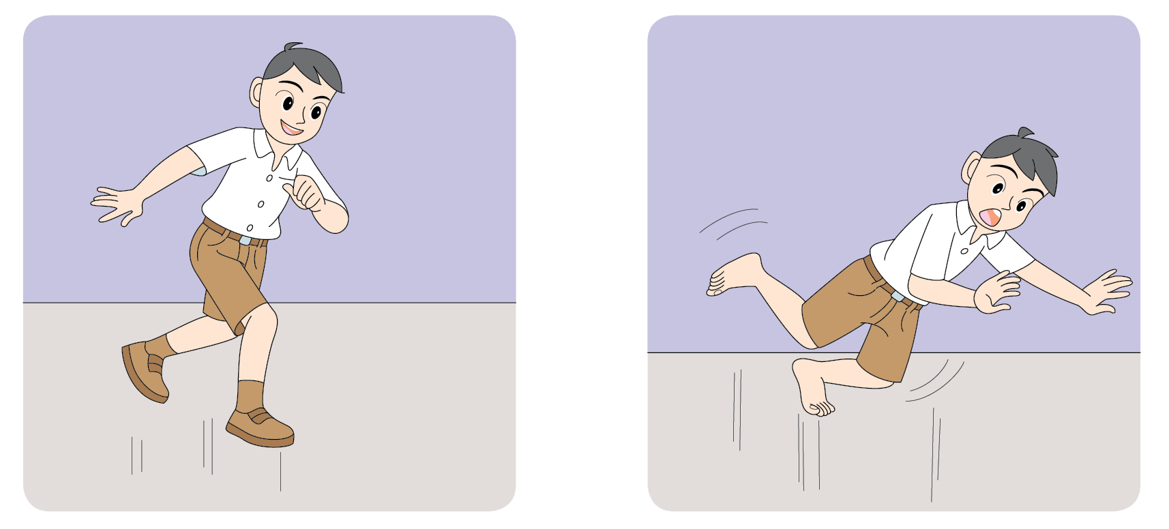
แรงเสียดทานมีประโยชน์ในชีวิตประจำวันของเรา เช่น
แรงเสียดทานทำให้เราไม่ลื่นไถลเวลาวิ่งบนพื้นผิวต่าง ๆ
พื้นใต้รองเท้าผ้าใบที่ขรุขระ ช่วยเพิ่ม
แรงเสียดทาน ทำให้ไม่ลื่นล้ม
วิ่งเท้าเปล่าบนพื้นที่เรียบ
มีแรงเสียดทานน้อย จะล้มง่าย

Slide 17
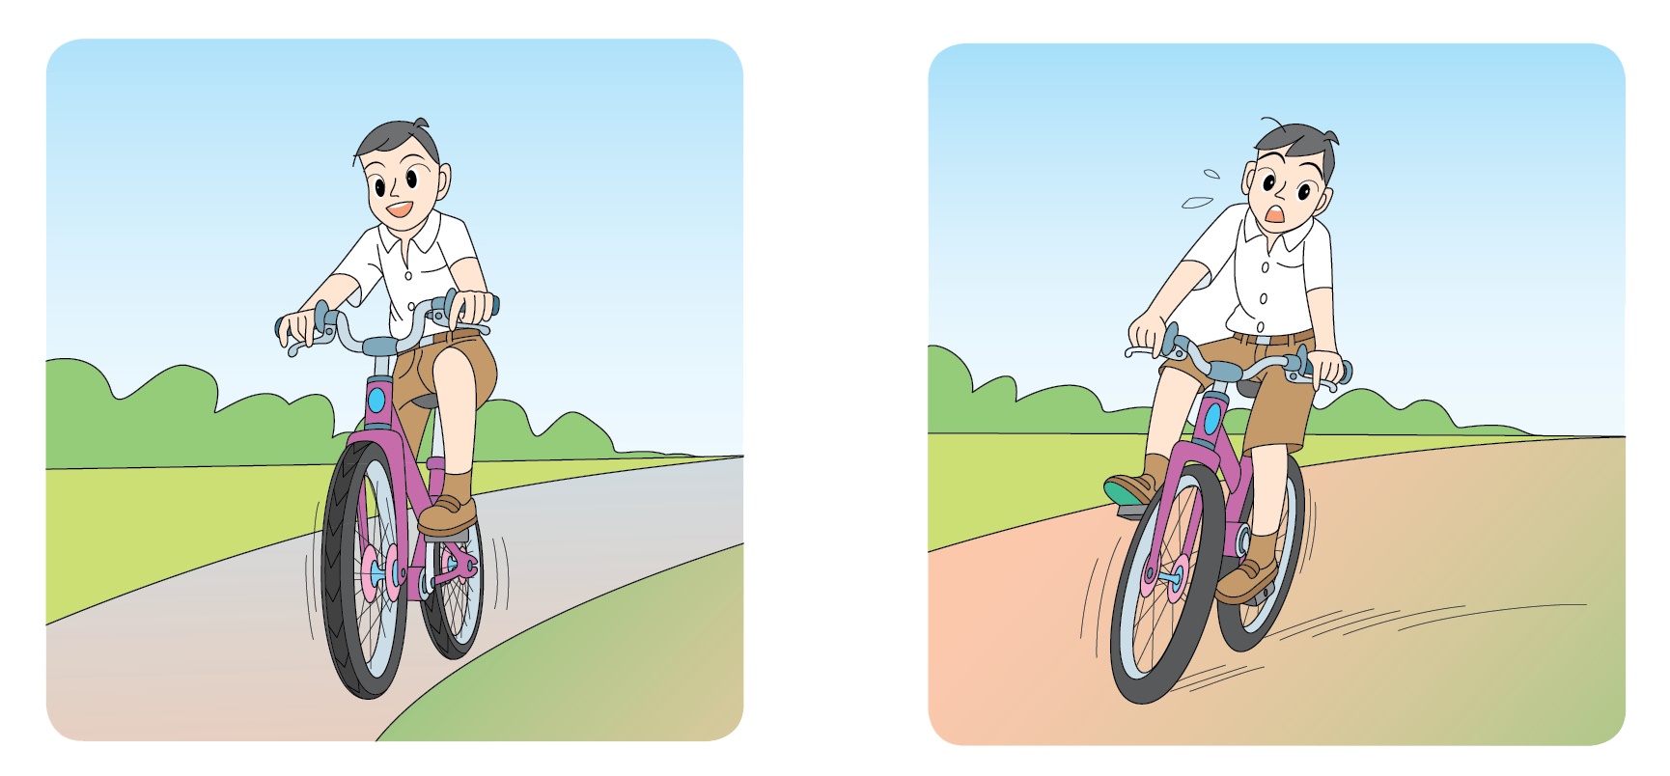
ล้อรถจักรยานมีดอกยางที่ช่วยทำให้รถจักรยานวิ่งเกาะถนน ไม่ลื่นไถล
ล้อรถจักรยานมีดอกยางช่วยเพิ่มแรงเสียดทานทำให้ถีบรถจักรยานแล้วไม่ลื่นไถล
ล้อรถจักรยานที่ดอกยางสึกกร่อนทำให้ลด
แรงเสียดทานเวลาถีบรถจักรยานแล้วลื่นไถล

Slide 18

รถจักรยานมีเบรกเป็นอุปกรณ์ห้ามล้อ นักเรียนคิดว่าเบรก ช่วยลดหรือเพิ่มแรงเสียดทานให้กับล้อรถจักรยาน
แรงเสียดทานทำให้เกิดผลดี เช่น ช่วยในการเดินไม่ให้ลื่นไถล ช่วยหยุดรถที่กำลังเคลื่อนที่ ช่วยให้การหยิบจับสิ่งของไม่ลื่นไหลไปมา ช่วยให้มีดไม่ลื่นบาดมือเมื่อตัดหรือหั่นของ
แรงเสียดทานบางอย่างทำให้เกิดผลเสีย เช่น พื้นรองเท้าที่ใช้นาน ๆ จะสึก ล้อรถที่ใช้นาน ๆ จะสึกจนไม่มีดอกยาง หรือฟันเฟืองในเครื่องยนต์สึกกร่อน

Slide 19
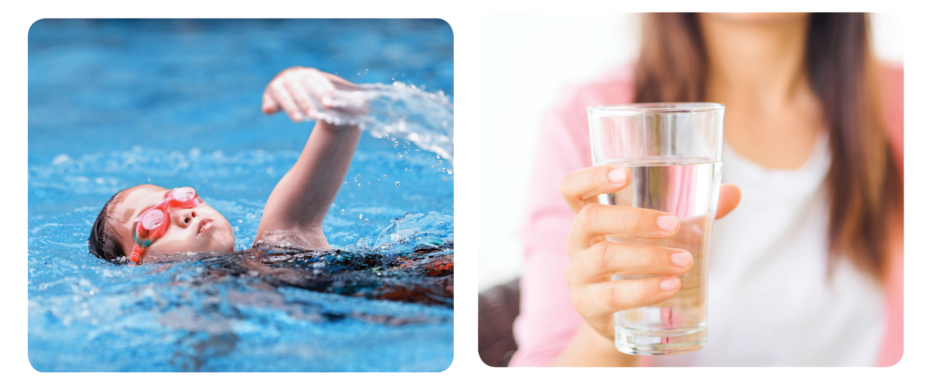
เด็กว่ายน้ำเพื่อเคลื่อนที่ไปในน้ำ
ต้องออกแรงต้านแรงเสียดทานของน้ำ
แรงเสียดทานระหว่างมือกับผิวของแก้วน้ำ
ต้านการลื่นไหลของแก้วน้ำไม่ให้หลุดจากมือ

Slide 20
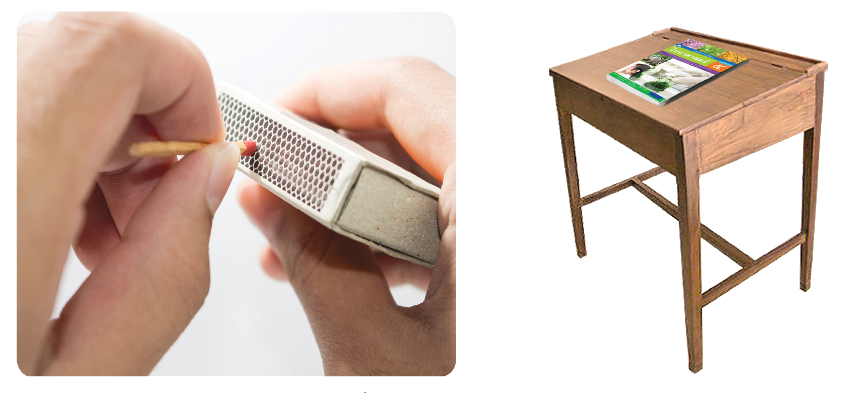
แรงเสียดทานระหว่างพื้นผิว
ข้างกล่องไม้ขีดไฟกับไม้ขีดไฟ ช่วยให้จุดไฟติด
แรงเสียดทานระหว่างพื้นผิวของโต๊ะ
กับหนังสือ ทำให้หนังสือไม่ลื่นตกลงมา

Slide 21
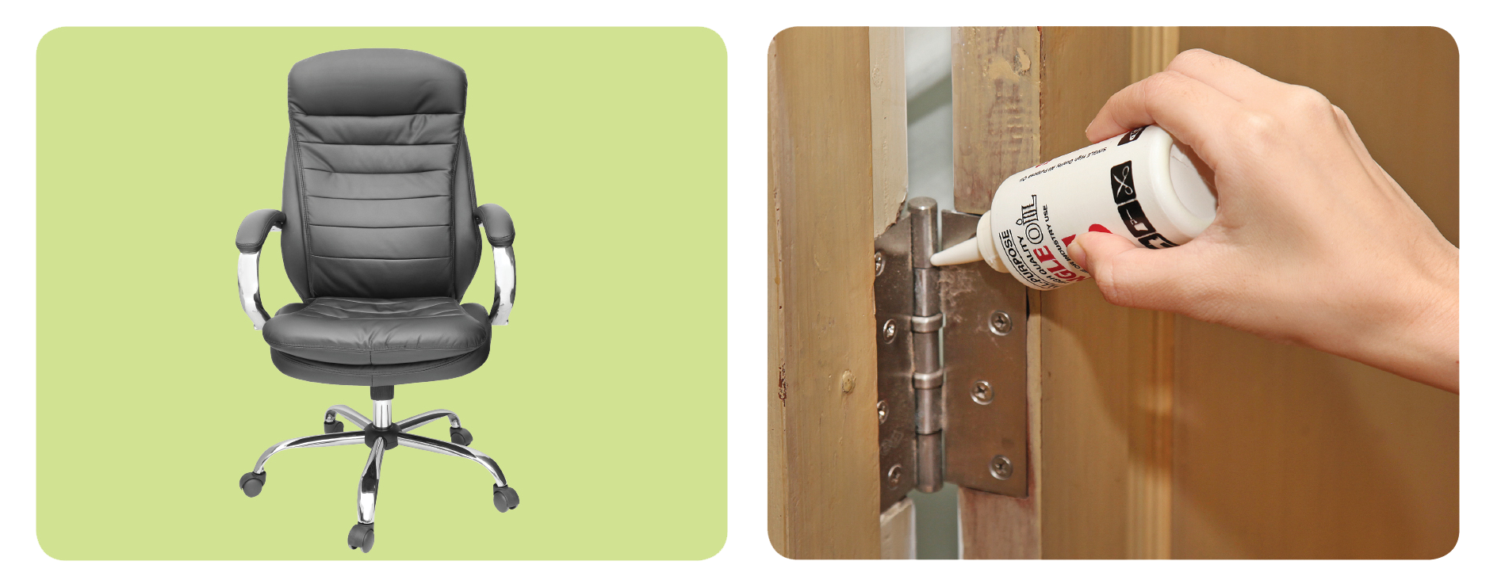
ลูกล้อช่วยลดแรงเสียดทาน
ทำให้เลื่อนเก้าอี้ได้สะดวก
น้ำมันช่วยลดแรงเสียดทานของบานพับประตู ทำให้ประตูไม่ฝืด

Slide 22
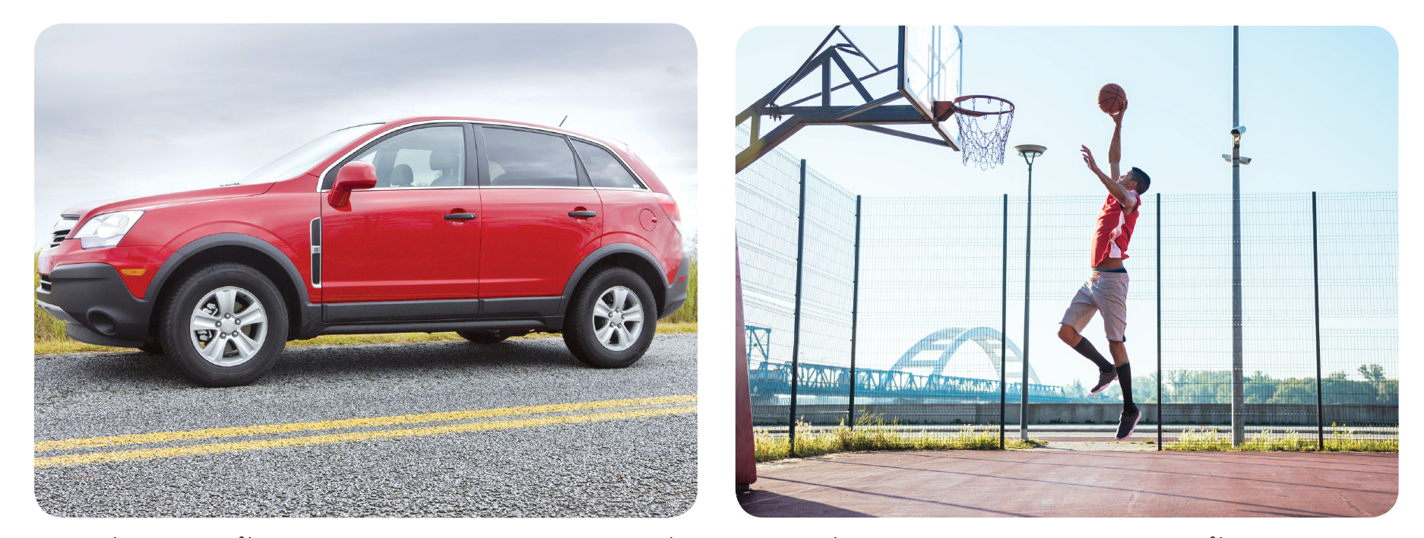
พื้นผิวถนนคอนกรีตหยาบช่วยเพิ่ม
แรงเสียดทานที่ล้อรถ ทำให้การเคลื่อนที่ของรถไม่ลื่นไถล
แรงเสียดทานระหว่างพื้นผิวรองเท้าที่ขรุขระกับพื้นผิวสนามบาสเกตบอล ช่วยให้ผู้เล่นไม่ลื่นล้มง่าย

Slide 23
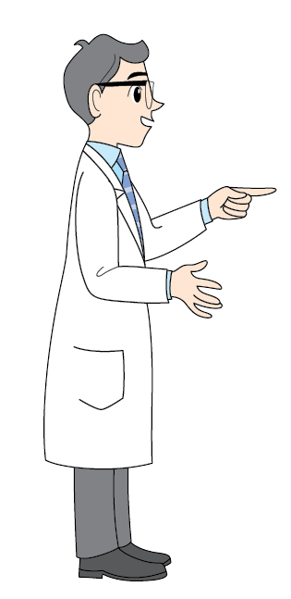
แรงเสียดทานเกิดขึ้นระหว่างการเคลื่อนที่ของวัตถุหรือ การทำงานต่าง ๆ แรงเสียดทานบางอย่างช่วยให้เกิดผลดีและบางอย่างก็ทำให้เกิดผลเสีย เราจึงต้องเพิ่มหรือลดแรงเสียดทานให้เหมาะสม เพื่อให้เกิดประโยชน์และลดอันตรายที่อาจเกิดขึ้นได้
อุปกรณ์ของใช้บางอย่างมีแรงเสียดทาน ทำให้เกิดการฝืด ไม่ลื่นไหลง่าย เช่น ชิ้นส่วนของเครื่องยนต์ต่าง ๆ ต้องลดแรงเสียดทานเพื่อไม่ให้เกิดการสึกหรอ
หรือเสื่อมสภาพเร็ว

Slide 24

แบบทดสอบปรนัยเพื่อพัฒนาทักษะกระบวนการทางวิทยาศาสตร์
หน่วยการเรียนรู้ที่ ๔ แรงในชีวิตประจำวัน

Slide 25


๑.
ถ้ามีแรง ๒ นิวตัน และแรง ๕ นิวตัน กระทำต่อโต๊ะในทิศทาง
เดียวกัน แรงลัพธ์จะมีค่าเท่าไร
๑
๒ นิวตัน
๒
๓ นิวตัน
๓
๕ นิวตัน
๔
๗ นิวตัน
๔
เฉลย เหตุผล ถ้าออกแรง ๒ แรงกระทำต่อวัตถุไปในทิศทางเดียวกัน ผลลัพธ์ของแรงหรือแรงลัพธ์ คือ ผลรวมของแรงทั้งสองนั้น ดังนั้น แรง ๒ นิวตัน และแรง ๕ นิวตัน กระทำต่อโต๊ะในทิศเดียวกัน แรงลัพธ์จะมีค่า ๒ + ๕ เท่ากับ
๗ นิวตัน

Slide 26
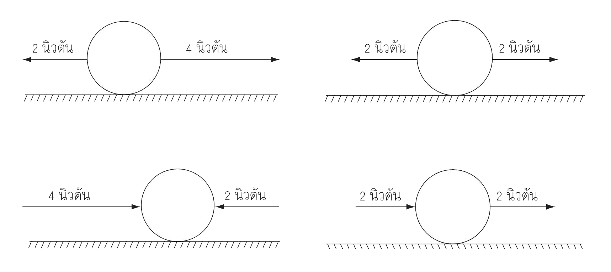
๒.
การออกแรงกระทำต่อวัตถุข้อใด แรงลัพธ์มีค่าเท่ากับศูนย์
๑
๒
๓
๔
๒
เฉลย เหตุผล ถ้าออกแรง ๒ แรงกระทำต่อวัตถุในทิศทางตรงข้ามกันด้วยแรงเท่ากัน ผลลัพธ์ของแรงหรือแรงลัพธ์จะมีค่าเท่ากับศูนย์

Slide 27
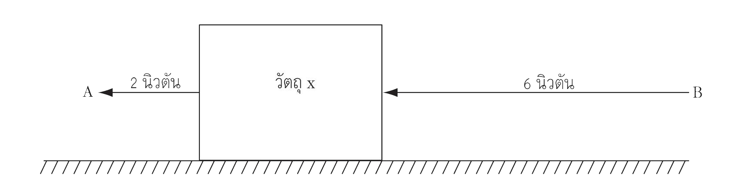
๓.
A และ B ออกแรงกระทำต่อวัตถุ ดังภาพ
แรงลัพธ์ที่กระทำต่อวัตถุ x มีค่าเท่าใด และเคลื่อนที่ไปทางใด
๑
๒ นิวตัน เคลื่อนที่ไปทาง A
๔
๒
เฉลย เหตุผล B ออกแรงกระทำต่อวัตถุ ๖ นิวตัน A ออกแรงกระทำต่อวัตถุ ๒ นิวตัน ในทิศทางเดียวกัน แรงลัพธ์จะมีค่า ๖+๒ เท่ากับ ๘ นิวตัน และเคลื่อนที่ไปทาง A
๔ นิวตัน เคลื่อนที่ไปทาง B
๓
๖ นิวตัน เคลื่อนที่ไปทาง B
๔
๘ นิวตัน เคลื่อนที่ไปทาง A

Slide 28
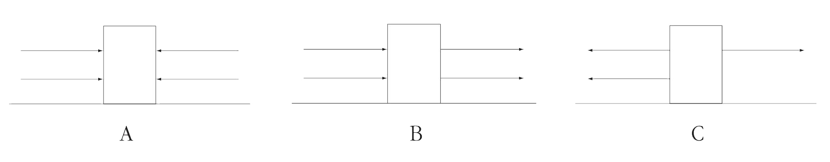
๔.
กำหนดให้ มีค่าเท่ากับ ๑ นิวตัน ข้อใดเรียงลำดับภาพ
แรงลัพธ์ที่มีค่ามากที่สุดไปน้อยที่สุดได้ถูกต้อง
๑
A > B > C
๓
เฉลย เหตุผล
แรงลัพธ์ ภาพ A มีค่าเท่ากับ ๐
แรงลัพธ์ ภาพ B มีค่าเท่ากับ ๔
แรงลัพธ์ ภาพ C มีค่าเท่ากับ ๑
ดังนั้น ภาพแรงลัพธ์ที่มีค่ามากที่สุดไปน้อยที่สุด คือ ภาพ B > ภาพ C > ภาพ A
๒
A > C > B
๓
B > C > A
๔
C > A > B

Slide 29
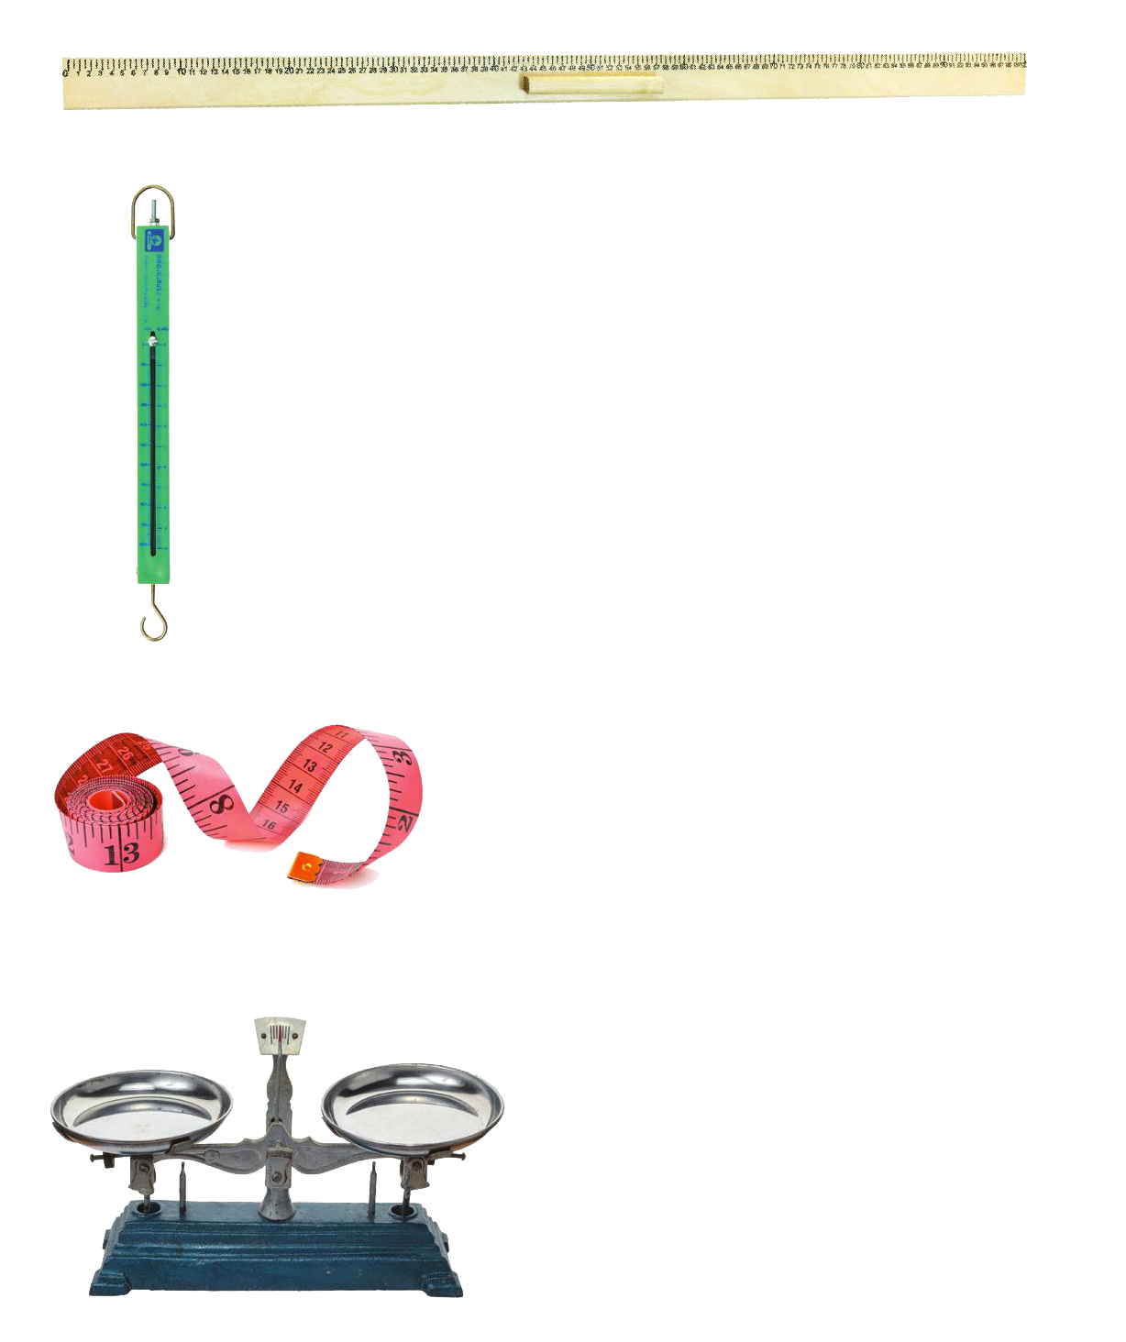
๕.
ข้อใดเป็นเครื่องมือในการวัดแรงที่กระทำต่อถุงทราย
๑
๒
๒
เฉลย เหตุผล เครื่องชั่งสปริงใช้วัดแรงที่กระทำต่อวัตถุหรือแรงโน้มถ่วงของโลก
โดยแรงมีหน่วยวัดเป็นนิวตัน ตามชื่อของเซอร์ไอแซก นิวตัน ผู้ค้นพบแรงโน้มถ่วงของโลก
๓
๔

Slide 30
๖.
แรงเสียดทานเกิดขึ้นในทิศทางใด
๑
ทิศทางตรงกันข้ามกับการเคลื่อนที่
๒
ทิศทางตั้งฉากกับการเคลื่อนที่
๓
ทิศทางเดียวกับการเคลื่อนที่
๔
ทิศทางในแนวราบเท่านั้น
๑
เฉลย เหตุผล แรงเสียดทาน คือ แรงที่ต้านทานการเคลื่อนที่ของวัตถุ มีทิศตรงกันข้ามกับการเคลื่อนที่ของวัตถุนั้น

Slide 31
๗.
การเข็นรถเข็นบนพื้นผิวในข้อใดที่ทำให้เกิดแรงเสียดทานน้อยที่สุด
๑
พื้นหญ้า
๒
พื้นทราย
๓
พื้นหินกรวด
๔
พื้นกระเบื้อง
๔
เฉลย เหตุผล แรงเสียดทานขึ้นอยู่กับชนิดของผิวสัมผัสวัตถุที่มีพื้นผิวเรียบจะเกิดแรงเสียดทานน้อยกว่าพื้นผิวขรุขระ ดังนั้น พื้นกระเบื้องซึ่งมีพื้นผิวเรียบกว่าพื้นหญ้า พื้นทราย และพื้นหินกรวด จึงเกิดแรงเสียดทานน้อยที่สุด

Slide 32
๘.
วิธีการใดเป็นการลดแรงเสียดทาน
๑
หยอดน้ำมันจักรที่บานพับประตู
๒
ปูพื้นห้องน้ำโดยใช้กระเบื้องที่มีผิวขรุขระ
๓
ใส่รองเท้ากีฬาที่มีพื้นยางวิ่งออกกำลังกาย
๔
เลือกใช้ยางรถยนต์ที่มีลวดลายบนดอกยาง
๑
เฉลย เหตุผล น้ำมันช่วยลดแรงเสียดทานของบานพับประตูทำให้ประตูไม้ฝืด ส่วน และ เป็นการเพิ่มแรงเสียดทาน
๒
๓
๔

Slide 33
๙.
ดอกยางบนยางรถยนต์ มีประโยชน์อย่างไร
๑
ลดแรงลัพธ์ ทำให้รถยนต์ลื่นไถลได้ง่ายขึ้น
๒
เพิ่มแรงลัพธ์ ทำให้รถยนต์มีน้ำหนักเพิ่มขึ้น
๓
ลดแรงเสียดทาน ทำให้รถยนต์เคลื่อนที่ได้เร็วขึ้น
๔
เพิ่มแรงเสียดทาน ทำให้รถยนต์เกาะพื้นถนนได้ดีขึ้น
๔
เฉลย เหตุผล ยางรถยนต์มีดอกยางช่วยเพิ่มแรงเสียดทาน

Slide 34
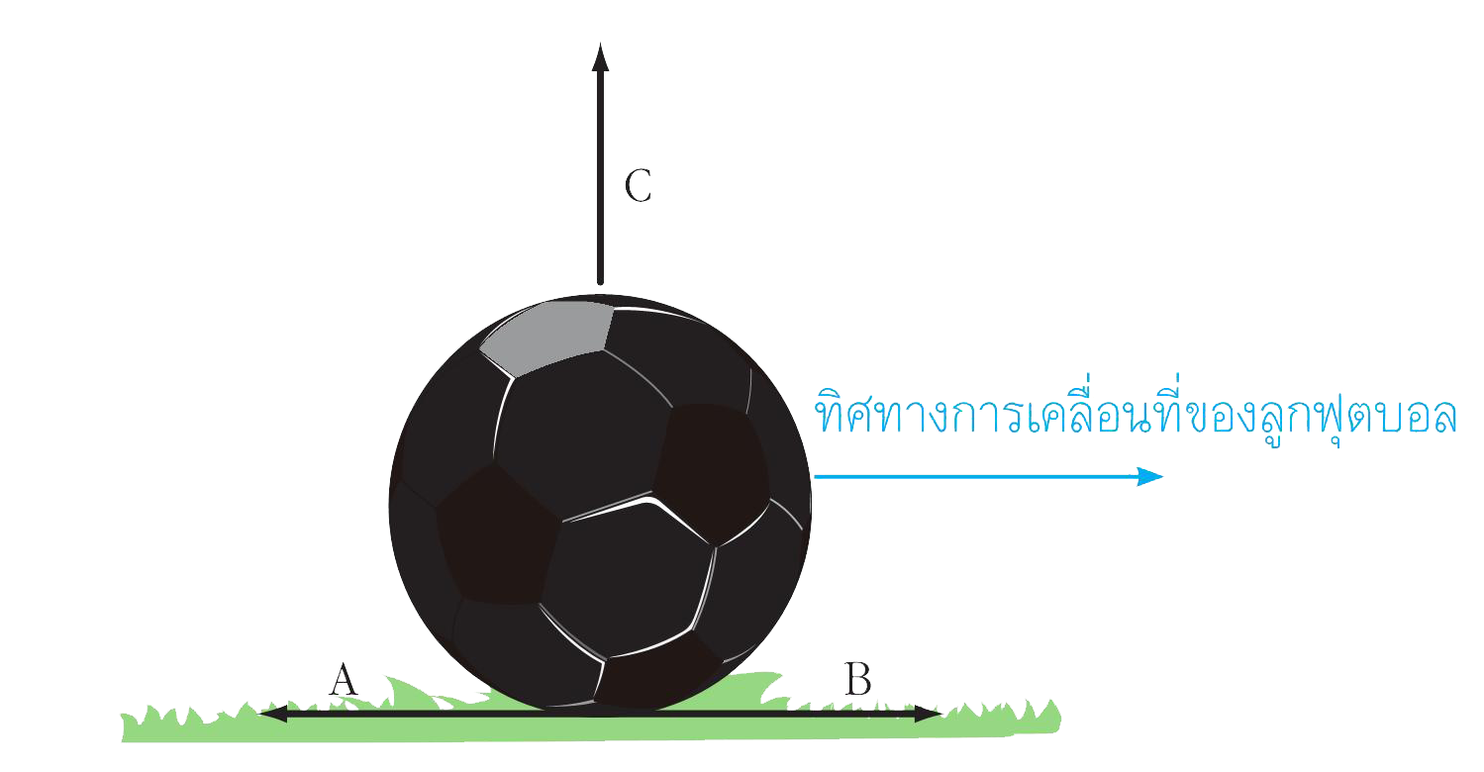
๑๐.
ทดลองกลิ้งลูกฟุตบอลบนพื้นสนามหญ้า ดังภาพ
แรงเสียดทานมีทิศทางตามข้อใด
๑
ข้อ A
๑
๒
ข้อ B
เฉลย เหตุผล แรงเสียดทานมีทิศทางตรงกันข้ามกับการเคลื่อนที่ของวัตถุบนพื้นผิวเสมอ
๓
ข้อ C
๔
ทั้งข้อ A และข้อ C

